Slide 1
MySQL数据库
移动智能学院
聚合函数，分组，LIMIT，SQL语句顺序
讲师：寻俊杰
BUSINESS
REPORT

Slide 2
聚合函数
01

Slide 3
聚合函数
函数 | 含义
COUNT | 统计指定列记录数，记录为NULL的不统计
SUM | 计算指定列的数值和，如果不是数值类型，那么计算结果为0
MAX | 计算指定列的最大值
MIN | 计算指定列的最小值
AVG | 计算指定列的平均值，如果不是数值类型，那么计算结果为0

Slide 4
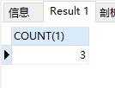
聚合函数
COUNT 例：统计英语成绩合格的人员数量
SELECT COUNT(1) FROM stuent WHERE english>=60

Slide 5
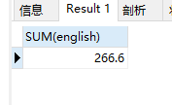
聚合函数
SUM 例：统计出英语成绩总得分
SELECT SUM(english) FROM stuent

Slide 6

聚合函数
MAX 例：求最高的英语成绩
SELECT MAX(english) FROM stuent

Slide 7

聚合函数
MIN 例：求最低的英语成绩
SELECT MIN(english) FROM stuent

Slide 8

聚合函数
AVG 例：统计出英语平均成绩
SELECT AVG(english) FROM stuent

Slide 9
分组
02

Slide 10
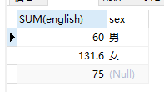
GROUP BY 分组
语法：SELECT 字段一，字段二 ... FROM 表名 GROUP BY 字段
注：1.GROUP BY 将分组字段结果中相同内容作为一组显示输出。
2.分组的目的就是为了统计，一般分组会跟聚合函数一起使用。
例 ：
SELECT SUM(english) ,sex FROM stuent GROUP BY sex

Slide 11
limit
03

Slide 12
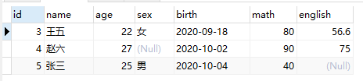
LIMIT限制查询记录的条数
语法：SELECT *|字段列表 FORM 表名 LIMIT 从每几条开始，显示条数
例 ：显示人员数据从第2条开始显示3条
SELECT * FROM stuent LIMIT 2,3

Slide 13
LIMIT限制查询记录的条数
语法：SELECT *|字段列表 FORM 表名 LIMIT 从每几条开始，显示条数
例 ：显示人员数据从第2条开始显示3条
SELECT * FROM stuent LIMIT 2,3

Slide 14
SQL 语句顺序说明
03

Slide 15
SQL 语句顺序说明
SELECT
*|字段列表 [as 别名]
FROM 表名
[WHERE子句]
[GROUP BY子句]
[ORDER BY子句]
[LIMIT子句];

Slide 16
课程练习
跟据客车表创建5条数据模拟数据，分别查出可以可以坐人最多的车辆，和最少的坐人的车辆。

Slide 17
知识扩展
查询方式 ：百度(https://www.baidu.com/)。
MySQL函数

Slide 18


课后作业
跟据货车表创建5条数据模拟数据，分别查出可以可以拉货最多的车辆，和最少的拉货的车辆。

Slide 19
感谢您的耐心观看

